Slide 1

Methodologie PPIS

Slide 2
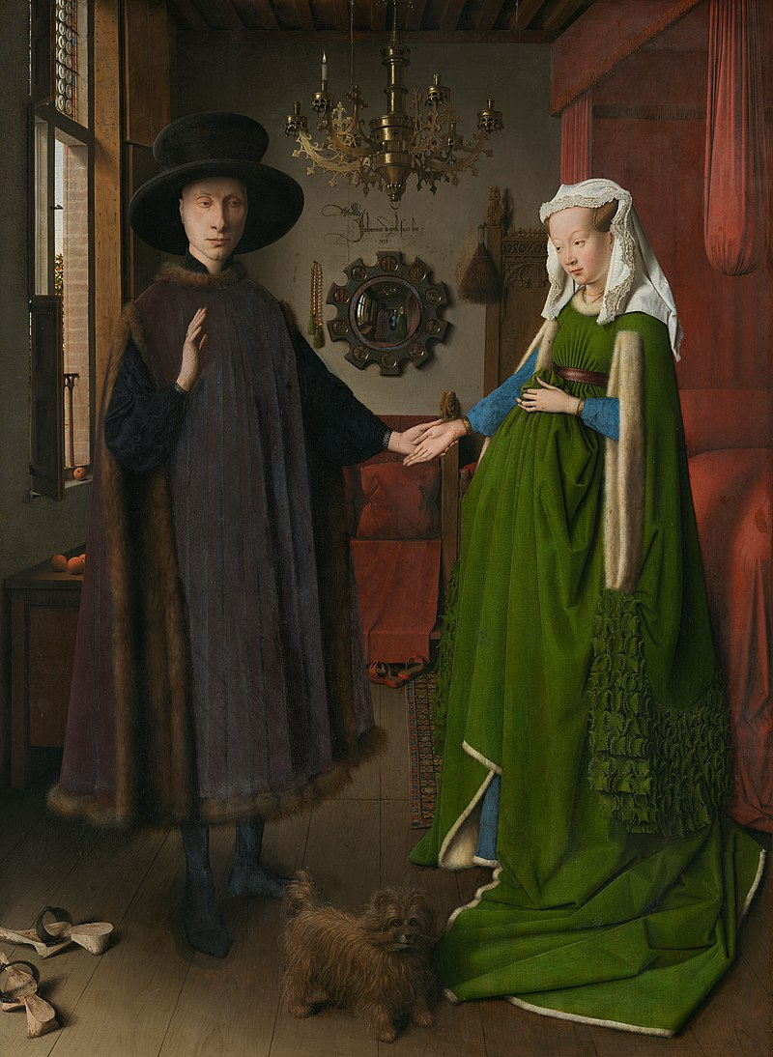
Les époux d’Arnolfini, Jan van Eyck, 1434, 82,2x60 cm, national gallery, Londres

Slide 4
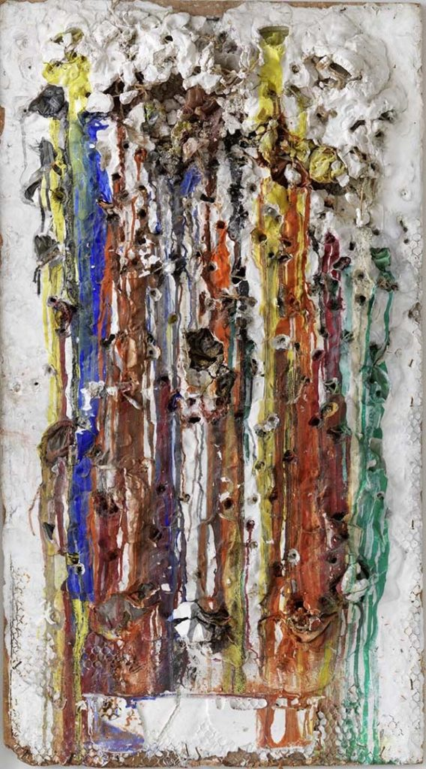
Tirs, Niki de Saint Phalle, 1961, 80 × 175 cm, Georges Pompidou, Paris

Slide 5
Les époux d’Arnolfini, Jan van Eyck, 1434, 82,2x60 cm, national gallery, Londres

Slide 6
Methodologie PPIS

Slide 7
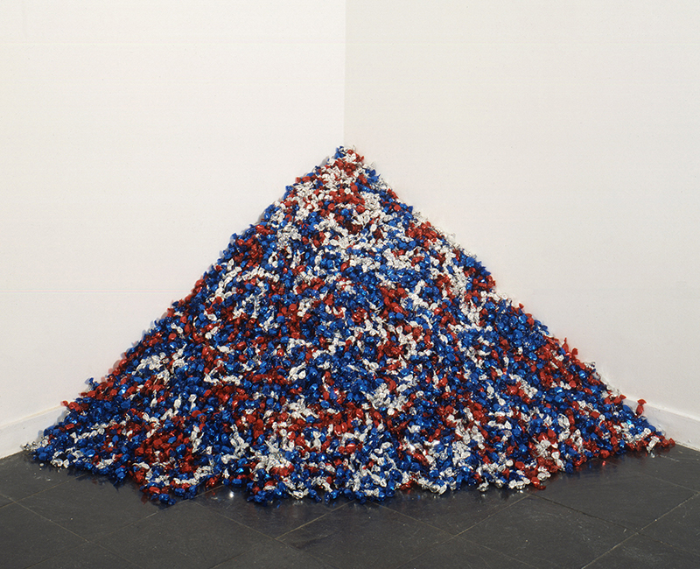
Felix Gonzales-Torres, Candy stacks, 1990

